Slide 1
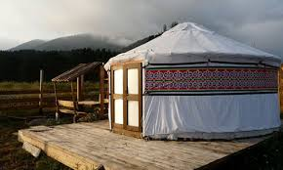
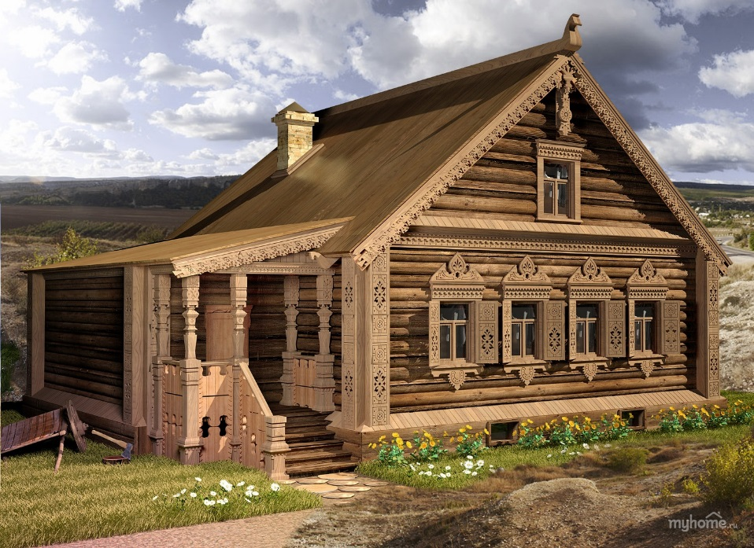
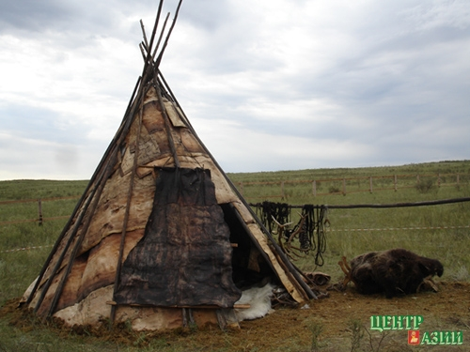
Жилище народов Прибайкалья
Переносное, конусообразной формы жилище у кочевых народов Азии.
Русский срубный жилой дом (преимущественно сельский, до 17—18 вв. — и городской)
В Сибири и на северо-востоке европейской части России: переносное жилище в виде шатра конической формы, крытого шкурами, корой, войлоком и т. п.
ЗАГАДКИ

Slide 2
Загадки
ЮРТА
ИЗБА
ЧУМ
Посреди степи,
Как большая юбка,
Домиком стоит
Красочная...
Стоит жилище,
Деревянные бочища
Внутри печь да дрова
Это русская...
Шкуры, жерди. Строим дом.
Помогают все кругом.
Применив смекалку, ум
В тундре возвели мы...

